Slide 1

AR/VR远程视频方案
杭州叁体网络技术有限公司
V1.0
2022/08

Slide 2
行业背景

Slide 3
AR是什么
增强现实(Augmented Reality,简称AR)
AR的三大特征：虚实结合、实时交互、沉浸式体验
支持AR技术的显示设备的3种类型：头戴式、手持式、空间展示式

Slide 4
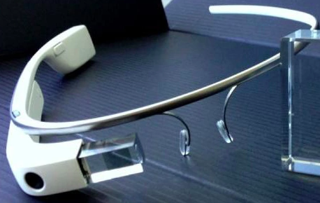
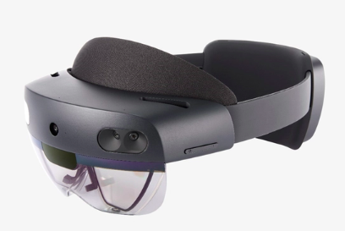
AR发展背景
1901——莱曼·弗兰克·鲍姆在小说中第一次描绘出AR场景
1968——第一个AR系统AR ToolKit
1992——T.P.Caudell和D.W.Mizell第一次提出AR概念
1997——RonaldAzuma第一次确定AR定义
1999——第一个AR开源框架ARToolKit
2000——Lumus公司最初推出的几何光波导技术
2012年，谷歌推出了第一款AR眼镜Google Glass
2005——TapaniLevola博士发明了衍射光波导技术
2012——第一款AR眼镜 Google Glass
2017——第一个最大的AR开发平台ARKit
2019——第一款真正意义上的AR眼镜HoloLens 2
2021——元宇宙元年
2019年，微软公司发布了旗下增强现实设备HoloLens的新一代产品——HoloLens 2
2022——国内外AR眼镜趋于成熟，逐渐商业化

Slide 5
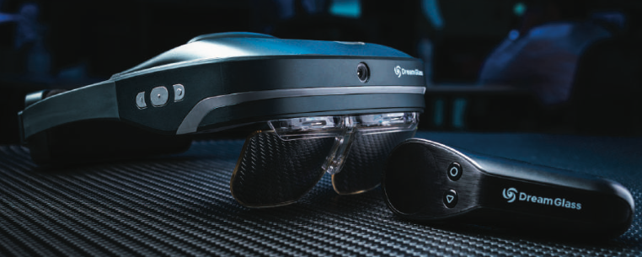
AR硬件进步
4K分辨率
近视友好，医生佩戴眼镜直接使用
超高清摄像头
普通透光镜和高透光镜两种
长期佩戴舒适
性价比不断提高

Slide 6
VR是什么
虚拟现实技术(英文名称：Virtual Reality，缩写为VR)
VR的五大特征：沉浸性、交互性、多感知性、构想性和自主性
VR虚拟现实设备有:VR眼镜、VR头盔、VR一体机等

Slide 7
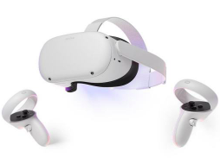
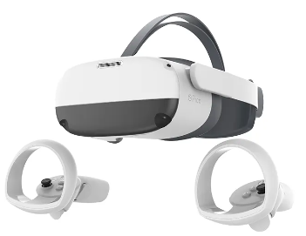
VR发展背景
1849 - 便携式3D 眼镜 Lenticular Stereoscope
1952 - 第一款虚拟现实设备 Sensorama
1960 - 第一台头戴式显示器 Telesphere Mask
1968 - 第一个头戴式虚拟现实头盔
2010 - Oculus Rift原型
2014 - Facebook收购Oculus Rift
Oculus Quest 2 ，2021年全球销量1040万台。而PSVR则以660万销量排行第二
2015 – Pico 1发布
2016 - 第一代Oculus Rift设备发布
2016 - 索尼推出了PlayStation VR（PSVR）
2016 - 微软发布了Hololens
2019 - Oculus Quest 发布
2020 - Oculus Quest 2发布
2021 – Pico Neo 3发布
2021 – 字节跳动收购Pico（小鸟看看科技）
Pico Neo 3，字节跳动将旗下VR（虚拟现实）设备厂商Pico的全年出货量从100万台上调至180万台，相当于2021年销量的约3.6倍
2022 – 创维PANCAKE 1发布

Slide 8
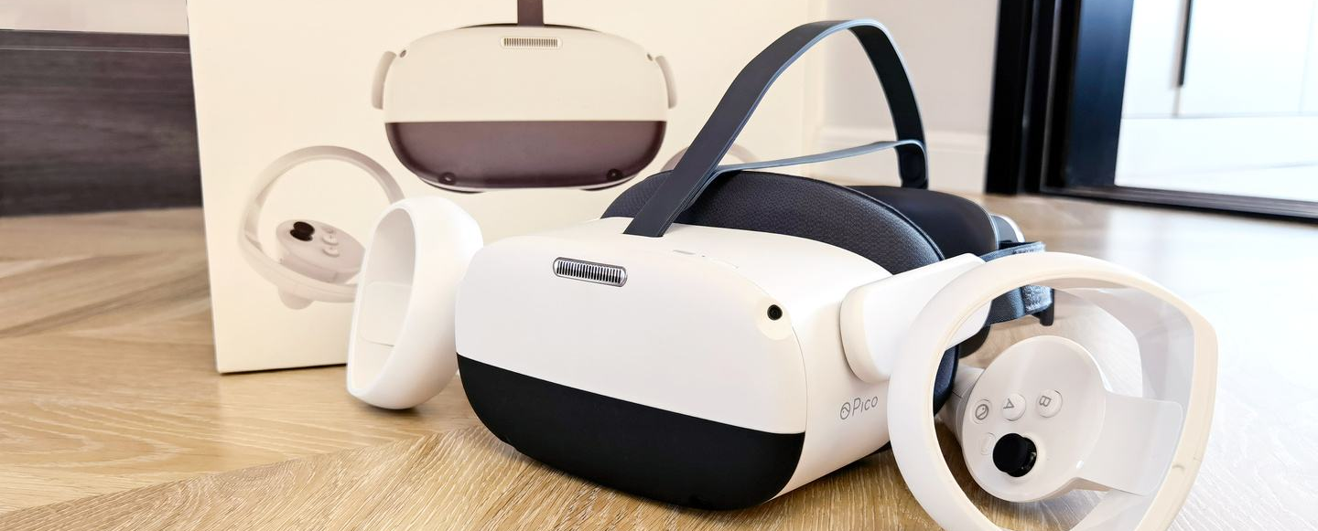
VR硬件进步
4K分辨率+120Hz刷新率
2小时以上无眩晕感
价格2500¥左右

Slide 9
技术方案

Slide 10
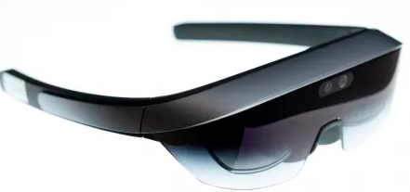
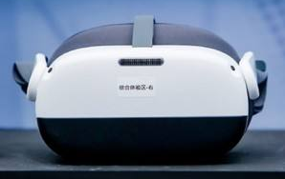




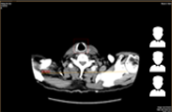

技术架构
远端AR眼镜
本地VR眼镜
彩超
腹腔镜
远端VR眼镜
···
其他
本地电脑
音视频服务器
术野像机
远端电脑设备
视频设备
本地AR眼镜
远端手机设备
···

Slide 11
核心功能
行业应用功能
AR/VR
音视频实时通讯功能

Slide 12
应用场景

Slide 13
医疗行业
AR
VR
远程超声会诊
远程会诊
急诊协助
远程培训
远程手术会诊+直播
新生儿探视

Slide 14
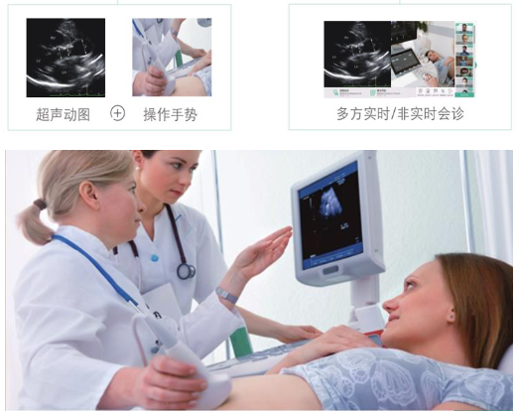
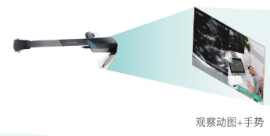
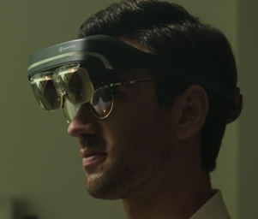
AR远程超声会诊
传统方案短板:
固定摄像头，手势采集时，远近难控制，易遮挡，不够灵活
需要在采集工作站(采集超声动图)，超声机，患者间频繁切换 视角
采集工作站和摄像头安装在固定位置，无便携性
方案优势:
手势采集过程简单，清晰
无须频繁切换视角
传统方案
AR方案

Slide 15
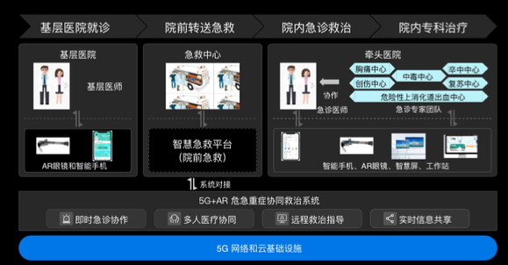
AR远程急诊协助
1 解放医生双手，远程沟通的同时无障碍参与治疗
2 基于系统，急诊专家掌握完整，动态，连续且无失真的救治过程信息和病患体征变化信息
3 基于患者部位标注，全息救治示范，降低基层医生理解的歧义
4 各方面在同场景和同视角下开展协作，让专家以第一视角更确切的了解病情。
AR远程急诊的场景

Slide 16
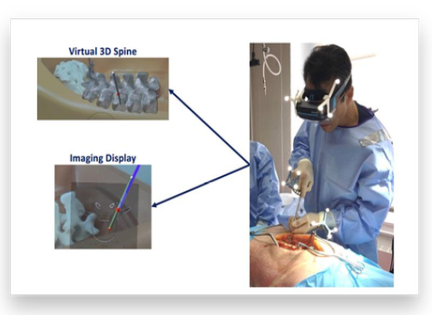
AR远程手术会诊+直播
手术过程中遇到异常情况，向远程专家发起协作申请，专家根据手术情况给予指导
通过双方协作，专家以第一视角掌握病人情况，提升手术的安全性
优点：
显示:定制的高透光度镜片，手术室的强光照可以让镜片对医生视线的影响，99%忽略。
摄像头的优化处理：因手术室强光照射，眼镜摄像头需增加强光检测，并人工后台处理摄像头的画面， 同时反馈到眼镜端做曝光补偿。
佩戴: 一体机便携，头部承重，佩戴舒适，牢固，可长时间佩戴 (手术过程1-2个小时)
近视友好，医生佩戴眼镜直接使用
AR远程手术会诊场景

Slide 17
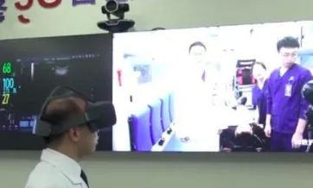
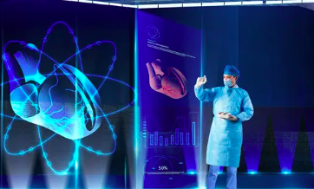
VR远程会诊
VR实时会诊
由于VR虚拟现实技术的不断发展，医疗专业人员不需要大量的设置即可实现完全沉浸式远程会诊，配合叁体强大的音视频能力和真实的3D医疗模型，让会诊更加便捷，事半功倍。
VR眼镜内对真实场景的模拟、沉浸式体验可以让医生更加清楚地了解人体结构、熟练操作步骤，为之后的手术做准备。VR技术还可以给更多大众患者带来治疗机会，降低金钱和时间成本。

Slide 18
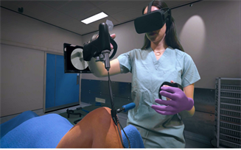
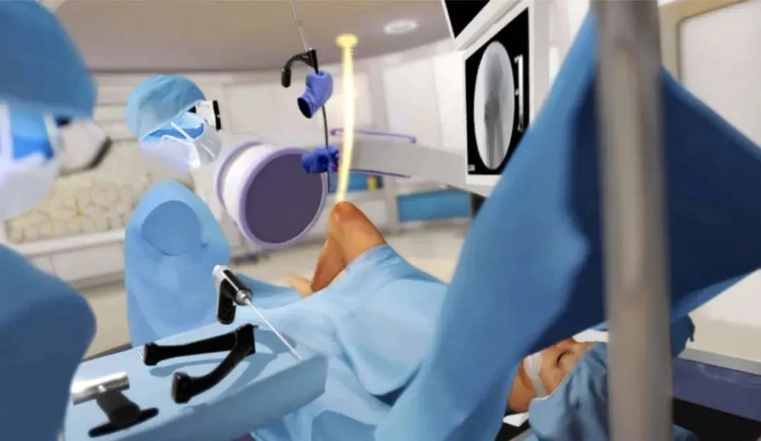
VR远程培训
虚拟手术培训室
医疗手术培训领域，为处于VR环境中的实习医生、外科医生和医疗器械专家等人实现一个手术室场景，上传真实的3D人体模型和器官。让用户通过VR遥控装置，在虚拟环境中锻炼各类手术的实际操作，加上强大的音视频互动能力，使得不同地方的医生之间可以深度远程互动。需要时还可直播互动过程供实习医生等学习。

Slide 19
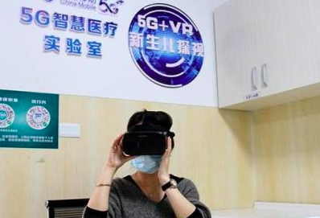
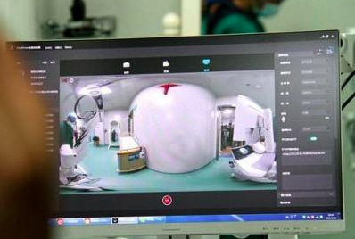
VR远程探视
VR新生儿探视
宝宝家属在想要进行360度全景探视时，只需要先预约，按照预约时间在VR探视区；随后医务人员就将搭载360Anywhere全景相机的医疗车推到宝宝身旁。家属戴上VR眼镜，就能进行360度实时探视，进而缓解家属焦虑不安的心情。
在覆盖新生儿病房各区域的高速率、低延时的5G网络、TECHE专业级8K 全景相机的共同加持下，医疗探视画面高清流畅、不卡顿，为用户带来更佳的VR探视观看体验。

Slide 20
其它行业
远程3D设计
远程XR办公
远程AR巡检
远程VR教学
远程VR仿真演练
···

Slide 21
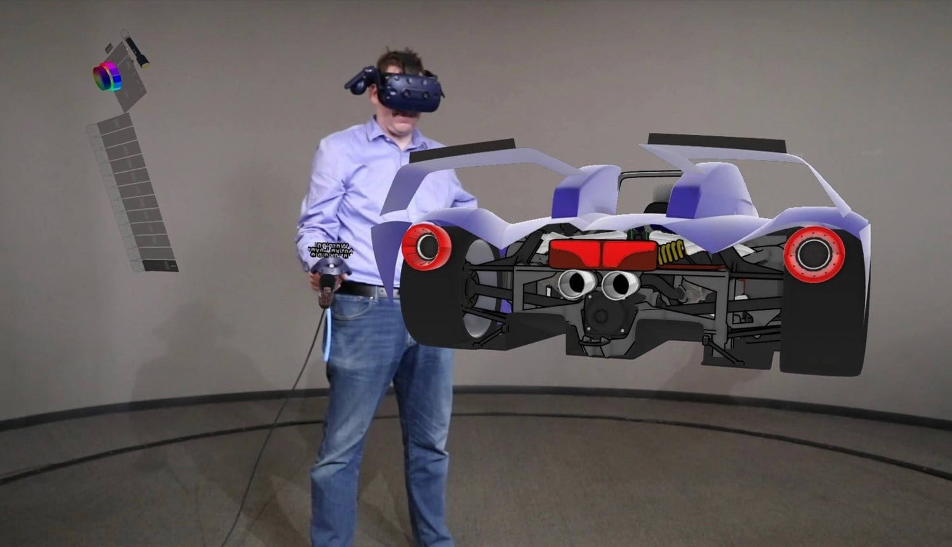
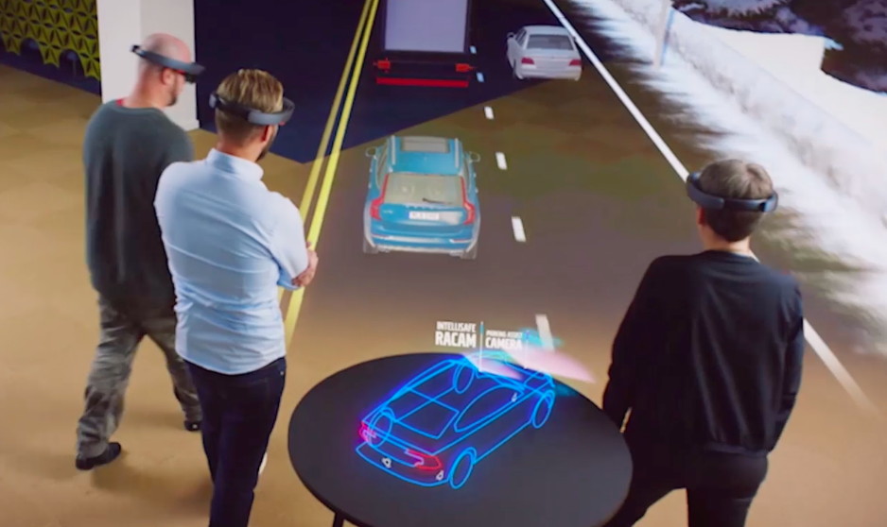
远程3D设计
利用3D、VR以及Al等技术，把线下真实场景或产品1:1还原到互联网上，融合视频、音频、3D建模等能力，以沉浸式、立体式、互动式的方式创造了全新的远程3D设计系统。
公司建立远程 VR 3D 设计的系统，将支持其在全球各地的设计中心之间进行实时虚拟协作，VR场景内虚拟的3D场景和模型，可以让设计师沉浸其中，激发更好的设计灵感，大大提高工作效率。

Slide 22
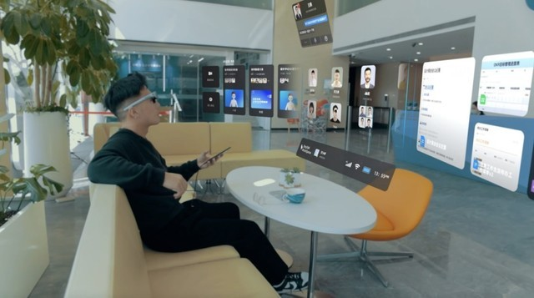
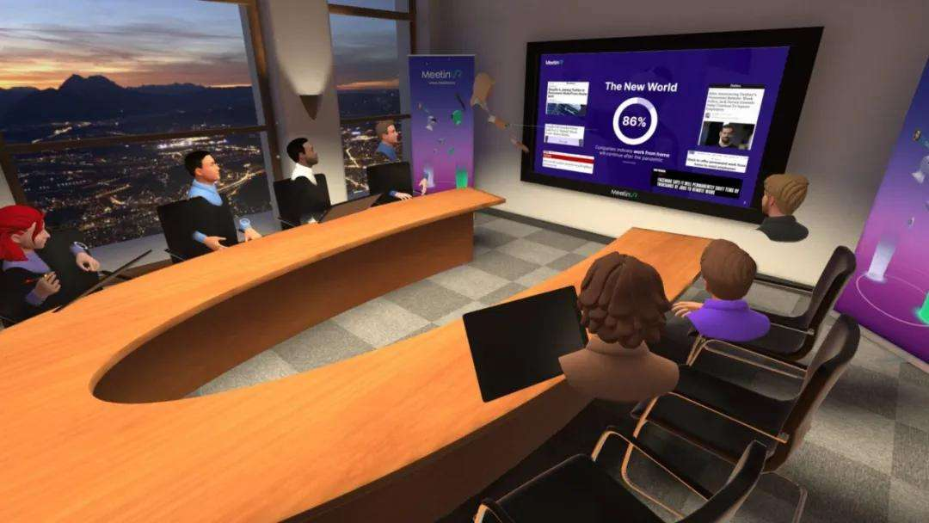
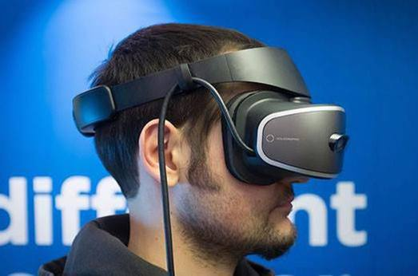
远程XR办公
随着远程办公逐渐的常态化，XR办公这种全新的办公方式出现在我们视野，在视频会议的基础上融合了AR/VR的优势，让远程办公可以更加真实舒适。
AR办公的优势：会议方式更加灵活，解放双手双脚、远程办公更加舒适私密等等。
VR办公的优势：沉浸式的体验交互，大大增强团队凝聚力。超越视频会议和线下会议，做真实世界无法完成的事，拥有永久虚拟空间等等。

Slide 23
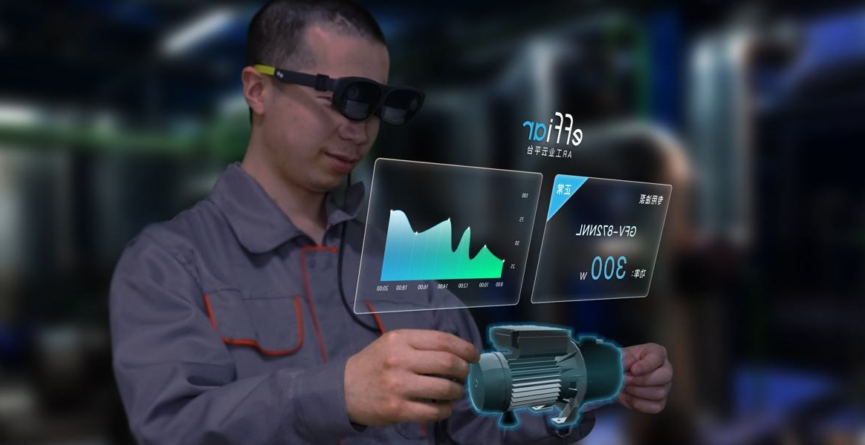
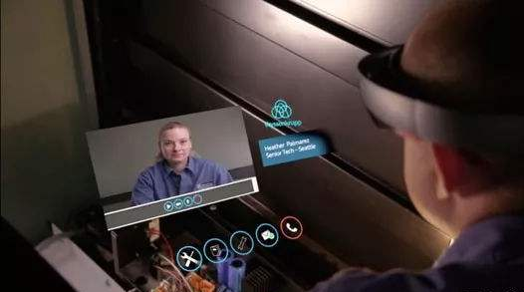
远程AR巡检
AR巡检系统，可以智能化无缝接入现有业务系统，适用于远程维修、现场技术服务、远程医疗等企业应用场景。
优点：解放双手、操作手册可视化、设备识别、远程AR协助等等，大大提高企业经济效益和社会效益。

Slide 24
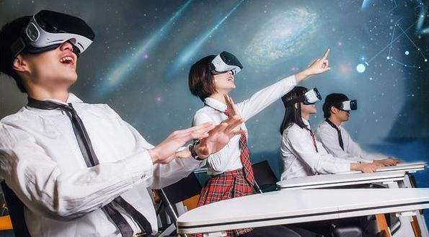
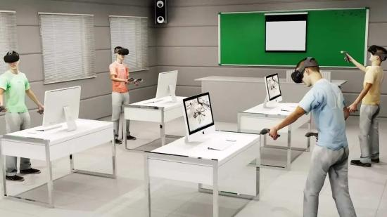
远程VR教学
如今科技渗透到我们生活的方方面面，VR以其独特的优势与教育结合，通过软硬件的全方位支持，将抽象知识可视化，成为教育信息化的重要技术手段，VR教育的应用也早已经投入实践中。
VR教学的优势：知识内容可视化、更专注于技能应用、低成本和老师沉浸式远程交互学习等等。

Slide 25
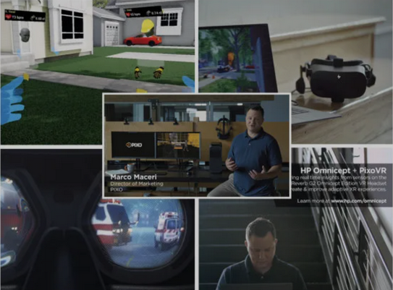
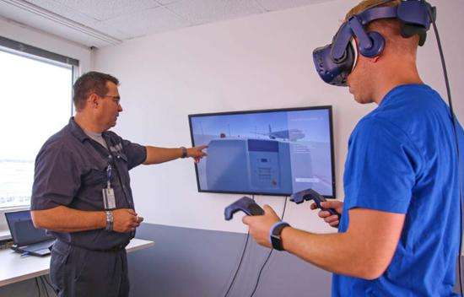
远程VR仿真演练
应急演练属于公共安全教育中的重要部分，灾害事件具有突发性、意外性和偶然性，因此掌握必备的应急逃生技能，能避免人员生命财产受到伤害，降低财产损失。
VR仿真演练系统的价值：提供丰富多变的场景模拟演练、具有真实的演习体验、保障参训人员的安全等等。

Slide 26
叁体介绍

Slide 27
成立时间：2015年
业务方向：音视频通讯SDK
叁体背景

Slide 28

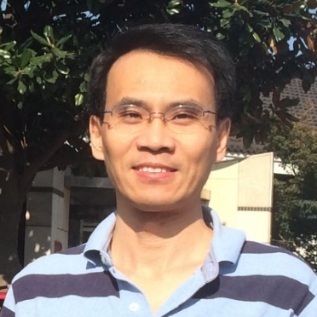
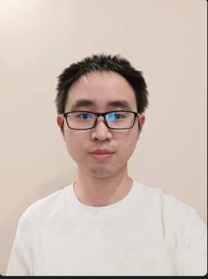
创始团队
邹学军 Frank Zou
董事长，CEO
李 红 Hong Li
董事
任明
技术总监
浙大计算机 本科
前红杉树信息CTO
前美国WebEx苏州研发管理
北大计算机 硕士
美国北卡计算机 硕士
前美国WebEx/Cisco高管
西南科技大学，本科
前红杉树信息成都研发管理
创始团队成员在音视频通讯领域的平均工龄16年

Slide 29
产品+服务
佳会
（演示程序）
Space V（VR SDK Demo）+AR SDK Demo
（演示程序）
其它
配套硬件
运维服务
定制开发
技术咨询
...
叁体Open-AVD视频SDK

Slide 30
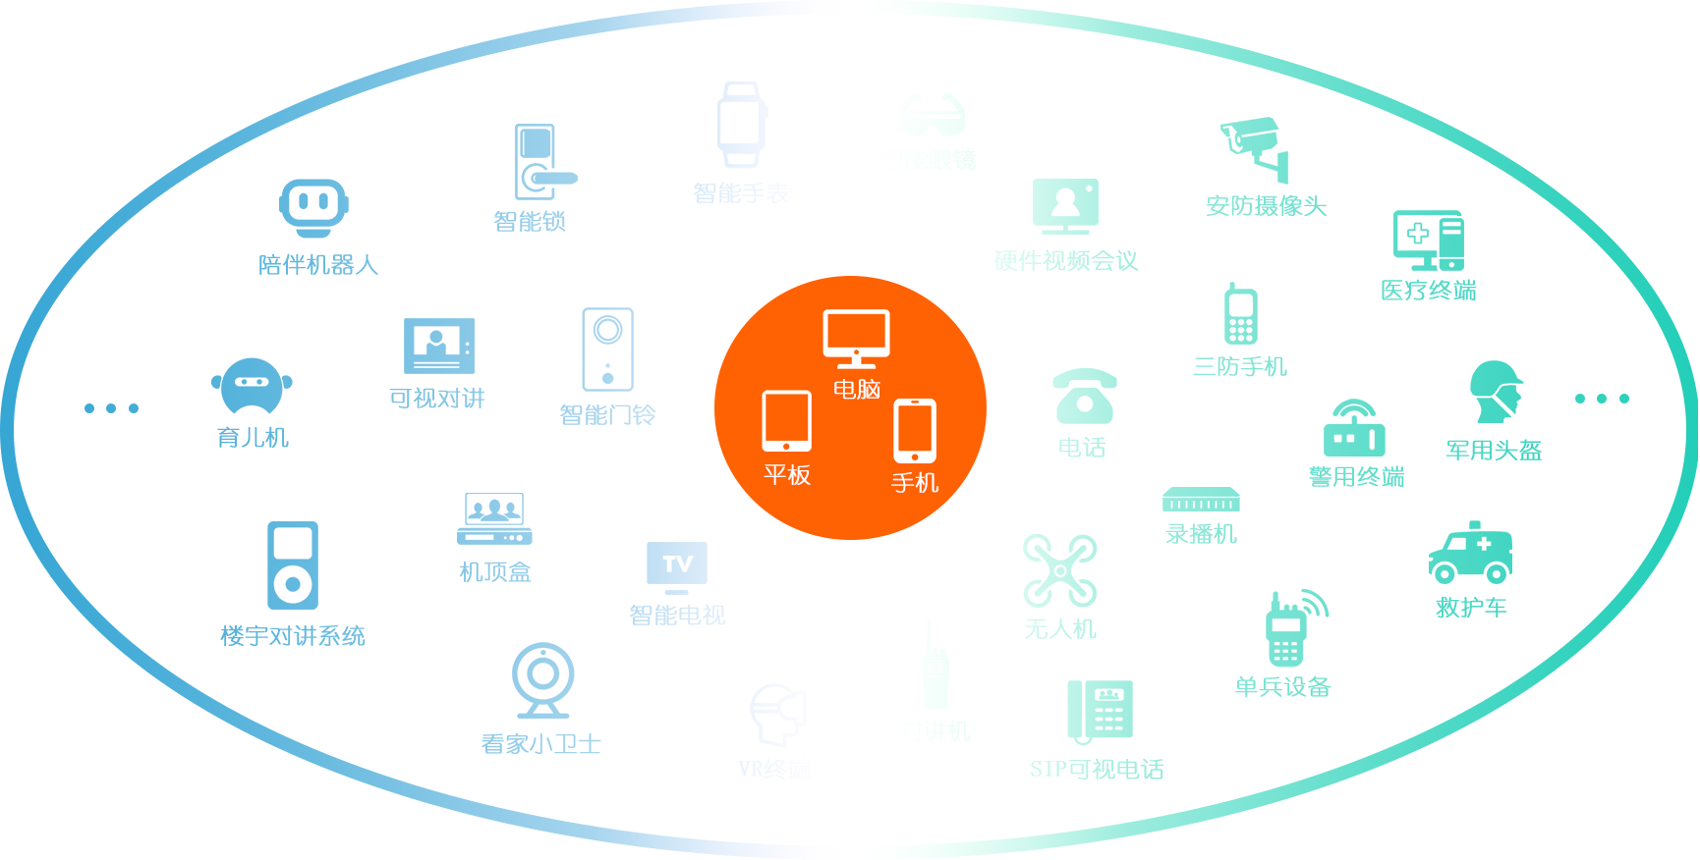
友商
叁体
生活
工作
叁体拥有连接一切的视频通讯SDK，其中包括了所有软件操作系统和硬件终端

Slide 31

THANKS
感谢观看
www.3tee.cn
电话：0571-86077323

